Slide 1


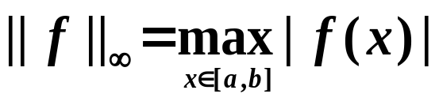


§3 函数的最佳逼近 /* Optimal Approximation */
➢ 最佳平方逼近：即连续型L-S逼近，在 意义 下，使得 最小。
偏差
/* deviation*/
➢ 最佳一致逼近 /* uniform approximation */
在 意义下，使得 最小。也称为minimax problem。
若 ，则称 x₀ 为± 偏差点。
Take it easy. It’s not so
difficult if we consider
polynomials only.
Didn’t you say it’s a very
difficult problem?

Slide 2


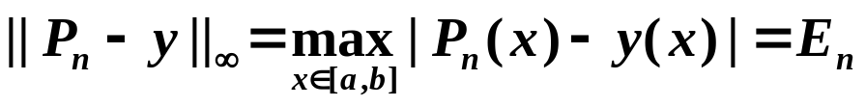



§3 Optimal Approximation
最佳一致逼近多项式 /* optimal uniform approximating polynomial */ 的构造：求 n 阶多项式 P_{n}(x) 使得 || P_{n} − y ||∞ 最小。
v 1.0
直接构造 OUAP 的确比较困难，不妨换个角度，先考察它应该具备的性质。有如下结论：
① OUAP 存在，且必同时有± 偏差点。
证明：存在性证明略。后者用反证法，设只有正偏差点。
设
而对于所有的 x∈[a, b] 都有
是n阶多项式
是误差更小的多项式

Slide 3


§3 Optimal Approximation
② （Chebyshev定理）P_{n} 是 y 的OUAP ⇔ P_{n} 关于 y 在定义域上至少有n+2个交错的± 偏差点。
即存在点集 a ≤ t₁ <…< t_{n+2} ≤ b 使得
{ t_{k} }称为切比雪夫交错组 /* Chebyshev alternating sequence */
③ 若 且 y 不是 n 次多项式，则 n 次OUAP 唯一。
证明：反证，设有2个OUAP’s，分别是P_{n} 和 Q_{n} 。
P
(
x
)
+
Q
(
x
)
⬧
则它们的平均函数 也是一个OUAP。
R
(
x
)
=
n
n
n
2
对于R_{n} 有Chebyshev交错组{ t₁,…, t_{n+2} }使得
1
1
−
E
=
|
R
(
t
)
−
y
(
t
)
|
≤
|
P
(
t
)
−
y
(
t
)
|
+
|
Q
(
t
)
y
(
t
)
|
≤
E
n
n
k
k
2
n
k
k
2
n
k
k
n
⬧
|
P
(
t
)
−
y
(
t
)
|
=
|
Q
(
t
)
−
y
(
t
)
|
=
E
n
k
k
n
k
k
n
则至少在一个点上必须有
⬧
P
(
t
)
−
y
(
t
)
=
y
(
t
)
−
Q
(
t
)
n
k
k
k
n
k
R
(
t
)
−
y
(
t
)
=
0
⬧
E
=
0
n
k
k
n

Slide 4
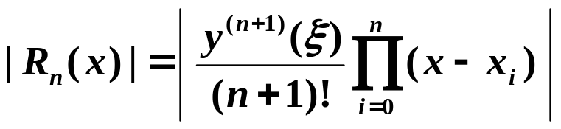
§3 Optimal Approximation
④ 由Chebyshev定理可推出：P_{n}(x) − y(x) 在定义域上至少变号 次，故至少有 个根。
n+1
n+1
可见P_{n}(x) 是 y(x)的
某一个插值多项式
y
y
=
y
(
x
)
+
E
n
y
=
P
(
x
)
n
y
=
y
(
x
)
y
=
y
(
x
)
−
E
如何确定插值节点{ x₀, …, x_{n} }的位置，使得P_{n}(x) 刚好是 y 的OUAP ？即，使插值余项
n
v 2.0
x
0
达到极小？

Slide 5
§3 Optimal Approximation
n
在[ −1, 1]上求{ x₁, …, x_{n} } 使得 的||w_{n}||∞ 最小。
v 2.1
w
(
x
)
=
Π
(
x
−
x
)
n
i
i
=
1
注意到 ，要使||w_{n}||∞ 最小就意味着
w
(
x
)
=
x
n
−
P
(
x
)
n
n
−
1
在[ −1, 1]上求函数 x^{n} 的n−1阶 OUAP。
v 3.0
由Chebyshev定理可推出：P_{n−1}(x) 关于x^{n} 有n+1个偏差点，即w_{n}(x)在 n+1个点上交错取极大、极小值。
在[ −1, 1]上求切比雪夫交错组{ t₁, …, t_{n+1} } 。
v 3.1

Slide 6
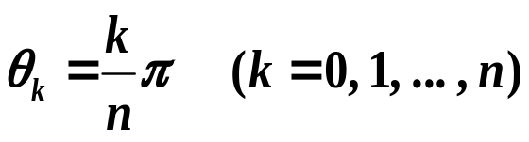
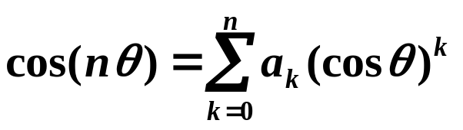
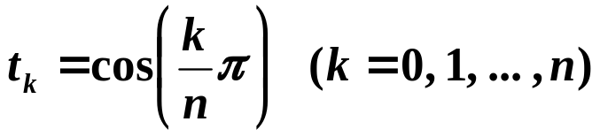


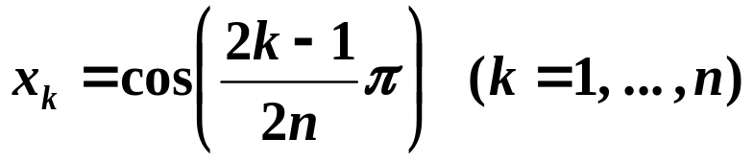

§3 Optimal Approximation
➢ 切比雪夫多项式 /* Chebyshev polynomials */
考虑三角函数 cos(nθ ) 在[ 0, π ] 上的 个极值点。
n + 1
当 时， cos(nθ )交错达到极大值 1 和极小值 −1 ，且存在系数 a₀, …, a_{n} 使得
☞ 令 x = cos(θ ) ，则 x ∈[ −1 , 1 ]。
T
(
x
)
=
cos(
n
θ
)
=
cos(
n·
arc
cos
x
)
称为Chebyshev多项式
n
❖ T_{n} 的重要性质：
 当 时， 交错取到极大值 1 和极小值−1，即
1
 当 时 ，即 {x₁, …, x_{n} } 为T_{n}(x)的n个零点。

Slide 7

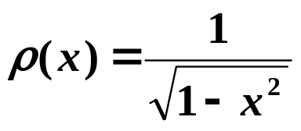
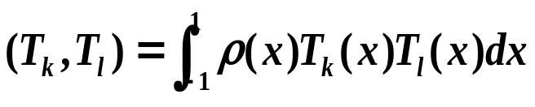
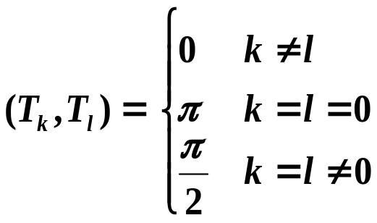
§3 Optimal Approximation
 T_{n}(x)满足递推关系：
T₀(x) = 1， T₁(x) = x，
T_{n}(x)为 n 次多项式，首项系数为 。且T_{2n}(x)只含 x 的 次幂， T_{2n+1}(x)只含x 的 次幂。
2^{n−1}
偶
奇
 { T₀(x), T₁(x), … } 是[ −1 , 1 ]上关于权 正交的函数族。即在内积 的意义下有
OKOK, I think it’s enough for us…
What’s our target again?
在[ −1, 1]上求切比雪夫交错组{ t₁, …, t_{n+1} } 。
v 3.1
在[ −1, 1]上求函数 x^{n} 的n−1阶 OUAP。
v 3.0

Slide 8
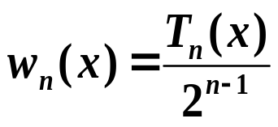
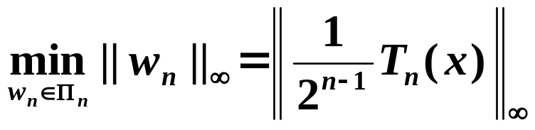
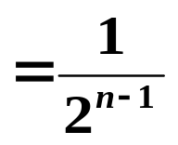

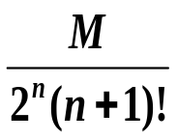
§3 Optimal Approximation
❖ 可见：若取 ，则w_{n}在[ −1 , 1 ]上有 n+1 个极值点{ t_{k} }，也即P_{n−1}(x) = x^{n} − w_{n}(x)关于x^{n}在[ −1 , 1 ]上有n+1个交错偏差点{ t_{k} } 。
v3.0 OK
n
Π
在[ −1, 1]上求{ x₁, …, x_{n} } 使得 的||w_{n}||∞ 最小。
v 2.1
w
(
x
)
=
(
x
−
x
)
n
i
i
=
1
取最小值
❖ { x₁, …, x_{n} } 即为
T_{n}(x)的n个零点。
Π_{n} = {首项系数为1的 n 阶多项式
/*monic polynomials of degree n */ }
如何确定插值节点{ x₀, …, x_{n} }的位置，使得P_{n}(x) 刚好是 y 的OUAP ？即，使插值余项
达到极小？
v 2.0
❖ 取{ x₀, …, x_{n} } 为T_{n+1}(x)的n+1个零点，做 y 的插值多项式P_{n}(x)，则插值余项的上界可达极小 。

Slide 9

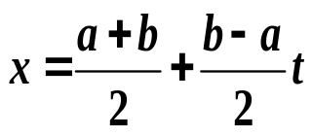
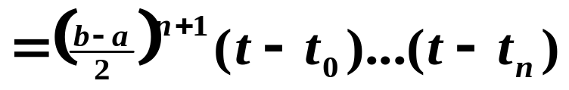
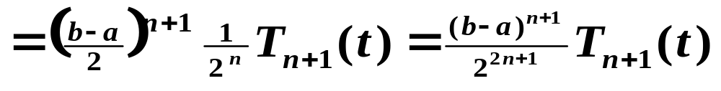
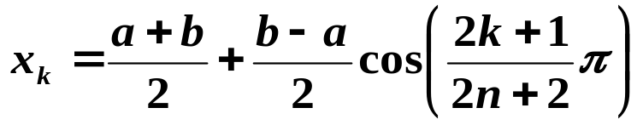
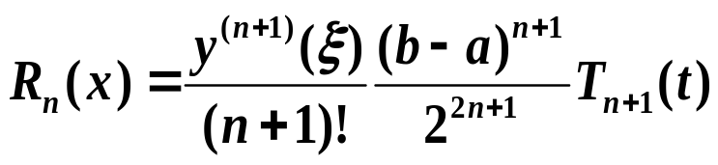
§3 Optimal Approximation
注：
☞ 上界最小不表示| R_{n}(x)|最小，故P_{n}(x)严格意义上只是y(x)的近似最佳逼近多项式；
☞ 对于一般区间 x ∈[a, b] ，可作变量替换 ，则 t ∈[ −1 , 1 ] ，这时
即以 为插值节点 (k=0,…, n)，得P_{n}(x)，余项 有最小上界。

Slide 10
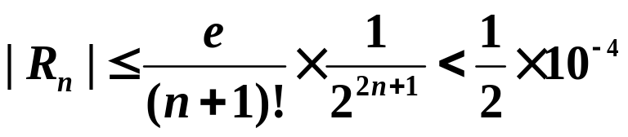
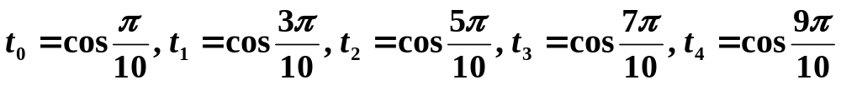
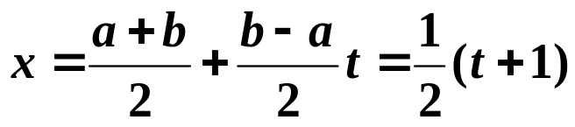
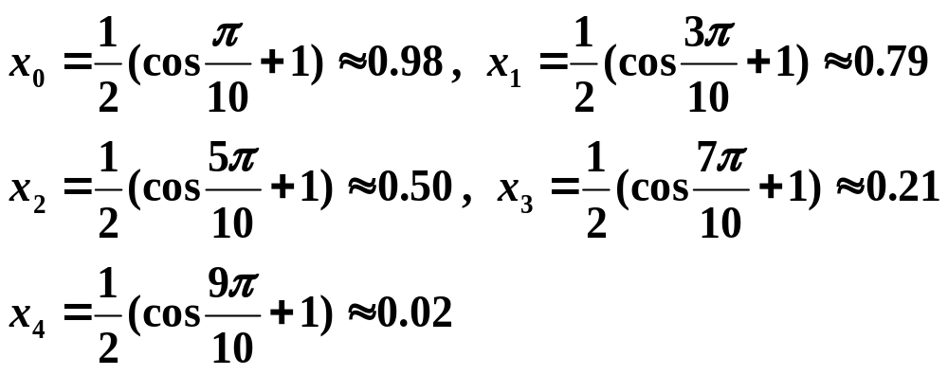
§3 Optimal Approximation
例：求 f (x) = e^{x} 在[0, 1]上的近似最佳逼近多项式，使其误差不超过 0.5×10⁻⁴。
解：① 根据误差上界确定 n :
n =
4
② 计算 T₅(t)的根：
③ 以 x₀, …, x₄ 为节点作L₄(x)

Slide 11

§3 Optimal Approximation
➢ Chebyshev 多项式的其它应用
—— 多项式降次 /* reduce the degree of polynomial with a minimal loss of accuracy */
设 f (x) ≈ P_{n}(x)。在降低 P_{n}(x) 次数的同时, 使因此增加的误差尽可能小, 也叫 economiza-tion of power series。
从 P_{n}中去掉一个含有其最高次项的 , 结果降次为 , 则：
P_{n}
~
P_{n−1}
−
~
−
+
max
|
f
(
x
)
P
(
x
)
|
≤
max
|
f
(
x
)
P
(
x
)
|
max
|
P
(
x
)
|
[
−
1
,
1
]
n
−
1
[
−
1
,
1
]
n
[
−
1
,
1
]
n
T
(
x
)
设 P_{n} 的首项系数为a_{n}，则取 可使精度尽可能少损失。
P
(
x
)
=
a
×
n
n
n
2
n
−
1
因降次而增的误差

Slide 12
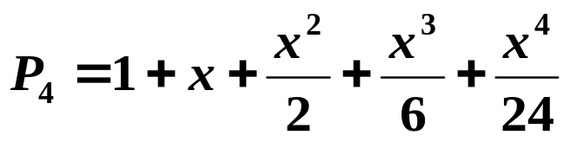
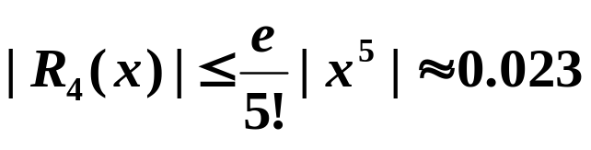
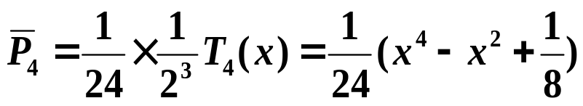

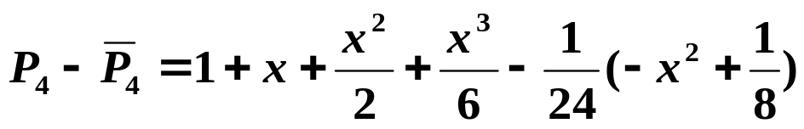
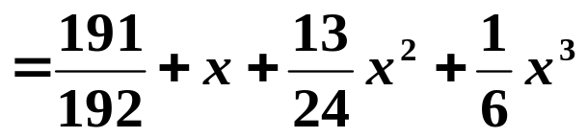
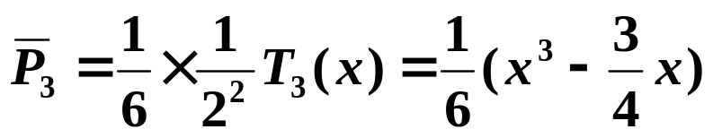

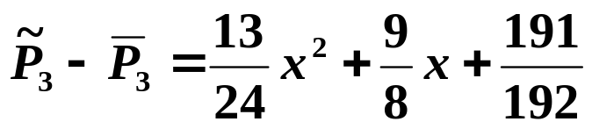
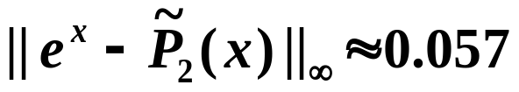
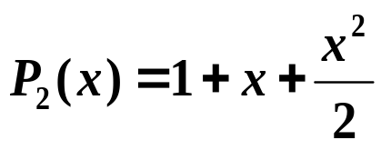
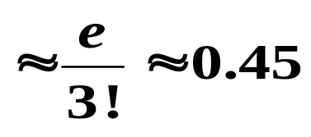
§3 Optimal Approximation
例： f (x) = e^{x} 在[−1, 1]上的4 阶 Taylor 展开为
，此时误差
请将其降为2阶多项式。
解： 取
另类解法可查p.163表7-2，将x³ 和x⁴ 中的T₃ 和T₄ 删除。
（查表知 ）
取
（查表知 ）
HW:
p.164
#3
若简单取 ，则误差
注：对一般区间[a, b]，先将 x 换为 t ，考虑 f (t)在[−1, 1]上的逼近P_{n}(t)，再将 t 换回x，最后得到P_{n}(x)。

